Slide 1

cafe24 BIT 1차 과제
김석현

Slide 2
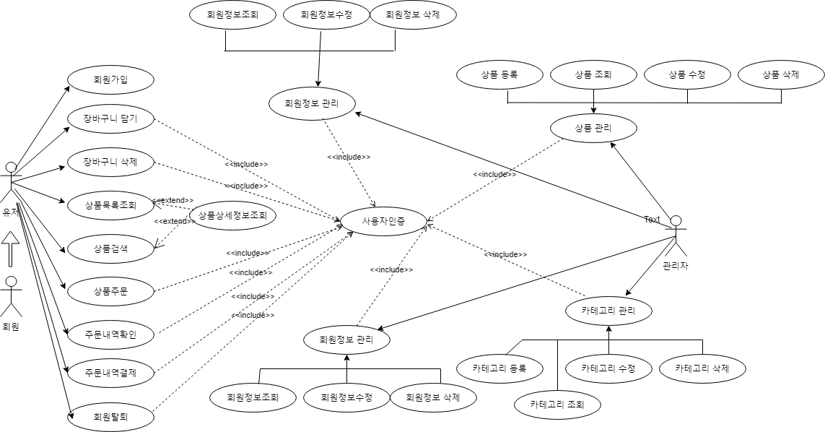
비트 1차 과제
USE CASE

Slide 3
비트 1차 과제
USE CASE
식별자 | 행위자 | 설명 | 식별자 | 행위자 | 설명
UC-C01 | 관리자, 회원,비회원 | 접속 | UC-A01 | 관리자 | 카테고리 등록
UC-C02 | 비회원 | 회원가입 | UC-A02 | 관리자 | 카테고리 수정
UC-M01 | 회원 | 회원탈퇴 | UC-A03 | 관리자 | 카테고리 삭제
UC-C03 | 회원, 비회원 | 장바구니 담기 | UC-A04 | 관리자 | 상품등록
UC-C04 | 회원, 비회원 | 장바구니 삭제 | UC-A05 | 관리자 | 상품수정
UC-C05 | 회원, 비회원 | 장바구니 조회 | UC-A06 | 관리자 | 상품삭제
UC-C06 | 회원, 비회원 | 장바구니 수정 | UC-A07 | 관리자 | 회원정보조회
UC-C07 | 회원, 비회원 | 상품목록조회 | UC-A08 | 관리자 | 회원정보수정
UC-C08 | 회원, 비회원 | 상품검색 | UC-A09 | 관리자 | 회원정보삭제
UC-C09 | 회원, 비회원 | 상품주문 | UC-A10 | 관리자 | 주문정보조회
UC-C10 | 회원, 비회원 | 주문내역확인 | UC-A11 | 관리자 | 주문정보수정
UC-C11 | 회원, 비회원 | 주문내역결제 | UC-A12 | 관리자 | 주문정보삭제
UC-A15 | 관리자 | 재고정보생성 | UC-A13 | 관리자 | 재고정보수정
UC-A16 | 관리자 | 재고정보조회 | UC-A14 | 관리자 | 재고정보삭제

Slide 4
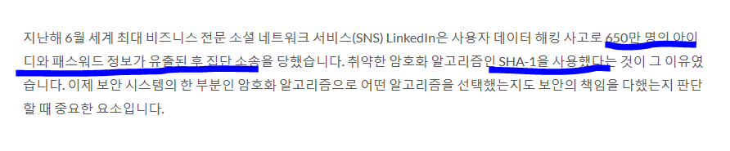
비트 1차 과제
회원가입 USECASE 시나리오
선행조건: 비회원이 회원가입을 실행한다.
후행조건: 고객의 정보가 시스템에 저장되고 쇼핑몰의 회원이 된다.
기본흐름
고객이 회원가입을 신청한다.
구매회원 이용약관, 전자금융서비스 이용약관, 개인정보 수집 및 이용약관을 체크하고 선택적으로 SMS수신을 체크한다.
회원가입을 위해 필요한 정보 (주민등록번호, 이름, 주소, 회원ID, 비밀번호, 메일, 휴대전화번호)를 입력한다.
입력된 정보 중 주민등록번호, 회원ID 가 중복되었는지 확인한다. 중복이 되지 않았다면 가입을 승인한다.
예외흐름
아이디가 중복된 경우 -> 이미 존재하는 아이디임을 알리고 커서를 아이디 입력필드에 위치시킨다.(가입승인 반려)
비밀번호 확인이 비밀번호와 일치하지 않는 경우
-> 비밀번호가 일치하지 않음을 알리고 비밀번호 확인 입력필드에 위치시킨다. (가입승인 반려)
c) 주민등록번호 및 메일이 형식에 맞지 않는 경우
-> 형식에 맞지 않는다는 것을 알리고 해당 입력필드에 위치시킨다. (가입승인 반려)
※ 비밀번호 암호화 방침
암호화만을 목적으로 하는 해시 알고리즘 SHA256을 사용 ex ) aes_encrypt(＇12345!＇,SHA2(＇key_value＇,256))
※ 이외의 회원정보 암호화 방침 (이름, 주소, 이메일, 휴대전화 번호)
서비스 중에 회원정보를 필요로 하는 과정(회원정보 수정 등) 이 있기 때문에 복호화도 가능해야함 (SHA1 -> 취약 -> AES128 알고리즘 사용)

Slide 5
비트 1차 과제
회원탈퇴 USECASE 시나리오
선행조건: 회원이 로그인한 상태에서 회원탈퇴를 진행한다.
후행조건: 고객의 정보가 시스템에서 삭제된다.
기본흐름
회원이 회원탈퇴를 진행한다.
회원탈퇴를 위해 필요한 정보 (비밀번호)를 입력한다.
입력된 비밀번호 일치여부를 확인한다. 비밀번호가 일치한다면 탈퇴를 승인한다.
예외흐름
입력을 한 비밀번호가 일치하지 않는 경우 -> 입력한 비밀번호가 일치하지 않는다는 것을 알리고 탈퇴승인을 반려한다.

Slide 6
비트 1차 과제
상품검색 및 목록조회 USECASE 시나리오
선행조건: 유저, 관리자가 사이트에 접속한다.
기본흐름
사용자가 키워드를 통해 상품을 검색한다.
해당 키워드에 해당하는 상품정보(상품이미지, 상품명, 가격 등)이 목록에 나타난다.
상품목록에 있는 각각 상품들의 장바구니버튼을 통해 장바구니에 담을 수 있다..
예외흐름
장바구니 수량을 0개 입력할 경우 -> 해당상품의 입력 최소수량은 1개임을 사용자에게 알린다.

Slide 7
비트 1차 과제
장바구니 담기 USECASE 시나리오
선행조건: 고객이 상품상세정보 또는 상품목록 페이지에 접속한다.
후행조건: 장바구니 페이지로 이동 또는 현재 페이지 상태를 유지한다.
기본흐름
고객이 상세정보 또는 상품목록 페이지에 있는 카트 버튼을 누른다.
장바구니에 상품이 등록된 후 장바구니 페이지로 이동할지 선택한다.
3-1) 장바구니로 이동을 선택한 경우, 장바구니 페이지로 이동한다.
3-2) 계속 쇼핑을 선택한 경우, 현재 페이지 상태를 유지한다.
대안흐름
이미 장바구니에 존재하는 같은 옵션의 같은 상품이 존재하는 경우, 장바구니에 이미 존재함을 사용자에게 알리고 추가 또는 보류할지를 사용자에게 선택하도록 한다.
로그인을 하지 않고 장바구니 추가 후 로그인을 할 경우, 장바구니는 회원장바구니 목록에 비로그인 상태에서 등록한 장바구니리스트를 포함하여 보여준다.
예외흐름
옵션을 선택하지 않고 카트버튼을 누른 경우 -> 옵션을 선택하지 않았음을 사용자에게 알리고 장바구니에 등록하지 않는다.

Slide 8
비트 1차 과제
장바구니 삭제 USECASE 시나리오
선행조건: 장바구니에 한 개 이상의 상품이 존재한다.
후행조건: 특정 상품 삭제 후, 장바구니 리스트를 보여준다.
기본흐름
삭제할 상품의 삭제버튼을 누른다.
장바구니 비우기 버튼을 누르면 장바구니가 비워진다.
삭제가 완료된 후 갱신된 장바구니 리스트를 보여준다.
예외흐름
경우 ->.

Slide 9
비트 1차 과제
상품목록조회 USECASE 시나리오
선행조건: 고객이 쇼핑몰에 접속한다.
후행조건: 해당 카테고리의 상품들이 리스트로 나타난다.
기본흐름
카테고리 목록이 사용자에게 보여진다.
조회하고자 하는 카테고리를 선택한다.
선택된 카테고리의 하위 카테고리를 보여준다.
최하단 카테고리에 해당하는 상품을 리스트로 보여준다.
상품을 선택하여 상품상세조회로 이동할 수 있다.
대안흐름

Slide 10
비트 1차 과제
상품주문 USECASE 시나리오
선행조건: 사용자가 상품 주문버튼을 누른다.
후행조건: 해당 상품의 주문정보가 저장된다.
기본흐름
상품상세정보 또는 장바구니의 주문 버튼을 누른다.
배송 정보(이름, 연락처, 주소, 배송 메시지 등)을 입력한다 (회원인 경우 자동입력).
결제방법(신용카드, 네이버페이, 페이코 등)을 선택한 후 주문하기 버튼을 누른다. > 확장
해당 상품들의 주문정보가 저장된다.
대안흐름
주문진행 중 사용자가 주문취소 버튼을 누를 경우, 사용자가 상품 주문버튼을 누른 페이지로 이동한다.
예외흐름
필수입력사항(이름,연락처. 배송지)를 입력하지 않은 경우 ->. 입력하지 않은 필수 정보가 있다고 알리고 해당 필드로 커서 이동

Slide 11
비트 1차 과제
재고관리 USECASE 시나리오
선행조건: 관리자가 상품관리 페이지에 위치한다.
후행조건:
기본흐름
관리자가 상품관리 페이지에 들어간다.
관리자가 재고관리 컬럼의 셀렉트 박스(재고수량 관리안함, 재고수량 표시)를 선택한다.
재고수량 표시인 경우 재고수량을 숫자필드에 입력할 수 있다 .

Slide 12
비트 1차 과제
카테고리관리 USECASE 시나리오
선행조건: 관리자가 관리자아이디로 로그인을 한다.
후행조건:
기본흐름
카테고리 관리 페이지로 이동한다.
대분류 추가 버튼을 클릭한다.
특정 상품분류의 우측 추가버튼을 누르면 하위 카테고리가 생성된다 (최대 분류 깊이 2).
특정 상품분류를 선택 후 정보(분류명)를 텍스트필드로 수정이 가능하다.
예외흐름
최대분류 깊이에서 하위카테고리 추가를 시도한 경우 ->. 최대 하위카테고리 깊이를 초과하였다고 사용자에게 알린다.
카테고리를 선택하지 않고 삭제버튼을 누른 경우 -> 삭제할 카테고리를 선택하라고 사용자에게 알린다.

Slide 13
비트 1차 과제
상품등록 USECASE 시나리오
선행조건: 관리자가 관리자아이디로 로그인을 한다.
후행조건: 상품목록을 보여준다.
기본흐름
상품의 기본정보(상품명, 판매가, 상품설명, 상품이미지, 상품분류)를 입력한다.
진열상태(진열함/ 진열안함), 판매상태(판매함/판매안함), 메인 진열(추천상품/ 신상품)을 선택한다 .
상품의 선택정보(상품소재, 공급사, 제조사, 제조일자, 원산지)를 입력한다.
배송비 (구매금액에 따른 부과)를 설정한다.(ex> 구매금액이 50000원 이하일 때, 배송비 3000원 부과)
관리자가 상품등록 버튼을 누른다.
상품이 등록된다
예외흐름
상품의 필수정보을 입력하지 않고 상품등록 버튼을 누른경우 -> 필수 입력값이 빠졌다고 관리자에게 알린다..

Slide 14
비트 1차 과제
상품목록 USECASE 시나리오
선행조건: 관리자가 관리자아이디로 로그인을 한다.
기본흐름
등록되어 있는 상품의 정보(상품명,판매가, 진열상태, 판매상태. 상품분류, 상품 등록일)을 리스트로 보여준다.
상품의 레코드의 셀렉트박스를 통해 상품의 정보를 수정할 수 있다.
상품 레코드의 체크 박스를 체크한 후, 삭제버튼을 누르면 삭제가 가능하다.
특정 상품을 누르면 상품 상세정보 수정이 가능하다.
예외흐름
상품의 체크박스를 체크하지않고 삭제버튼을 누른 경우 -> 상품을 선택하라고 관리자에게 알린다.

Slide 15
비트 1차 과제
상품수정 USECASE 시나리오
선행조건: 관리자가 상품목록에서 특정상품을 클릭한다.
기본흐름
해당상품의 기본정보(상품명, 판매가, 상품설명, 상품이미지, 상품분류)를 나타낸다.
필드 값을 관리자가 수정이 가능하다.
예외흐름
상품의 필수정보을 입력하지 않고 상품수정 버튼을 누른경우 -> 필수 입력값이 빠졌다고 관리자에게 알린다..

Slide 16
비트 1차 과제
회원관리 USECASE 시나리오
선행조건: 관리자가 관리자아이디로 로그인을 한다.
후행조건: -
기본흐름
특정 회원정보(아이디,이메일,전화번호,주문건수, 주문금액 등) 로 검색을 한다.
해당 필터에 해당하는 회원정보가 리스트로 나타난다.
3-1) 해당 리스트에서 특정회원을 체크 후 삭제버튼을 눌러 삭제한다.
3-2) 해당 리스트에서 특정회원의 정보를 텍스트필드에서 수정 후 수정버튼을 클릭하여 수정한다.
3-3) 해당 리스트의 한 페이지당 보여줄 레코드의 수를 select 박스에서 선택하여 볼 수 있다.
예외흐름
회원을 선택하지 않고 삭제버튼을 누르는 경우 -> 삭제할 회원을 선택하라고 회원에게 알린다 .

Slide 17
비트 1차 과제
주문관리 USECASE 시나리오
선행조건: 관리자가 관리자아이디로 로그인을 한다.
후행조건:
기본흐름
전체주문목록(주문일, 주문번호, 주문자, 상품명, 결제금액 등)을 보여준다.
주문번호, 주문자아이디., 기간, 주문상태(배송준비중, 배송보류, 배송대기, 배송완료), 회원구분 로 주문내역을 검색할 수 있다
고객의 주문 취소내역을 확인할 수 있다.
대안흐름
예외흐름
경우 ->.

Slide 18
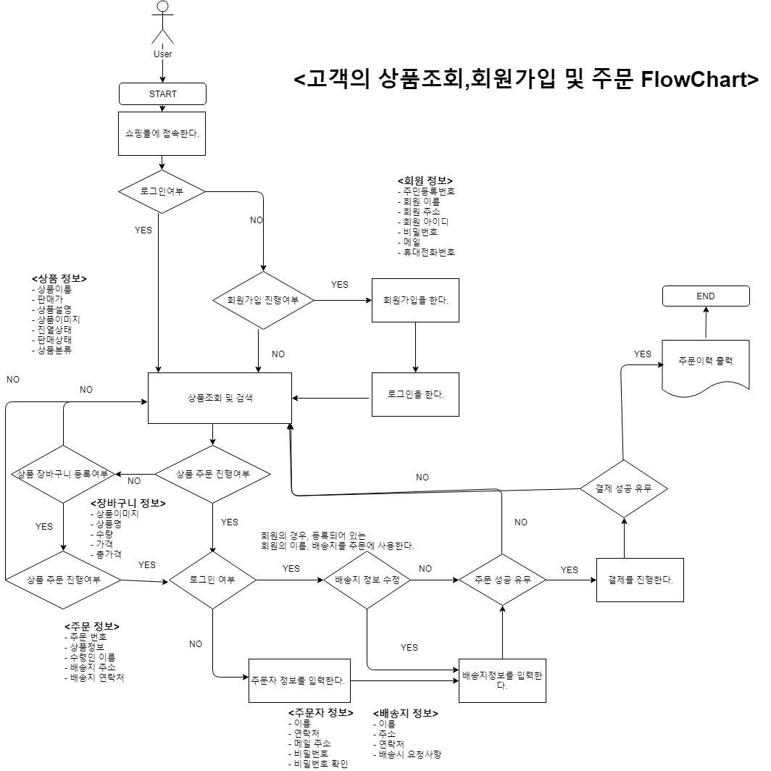
비트 1차
과제

Slide 19
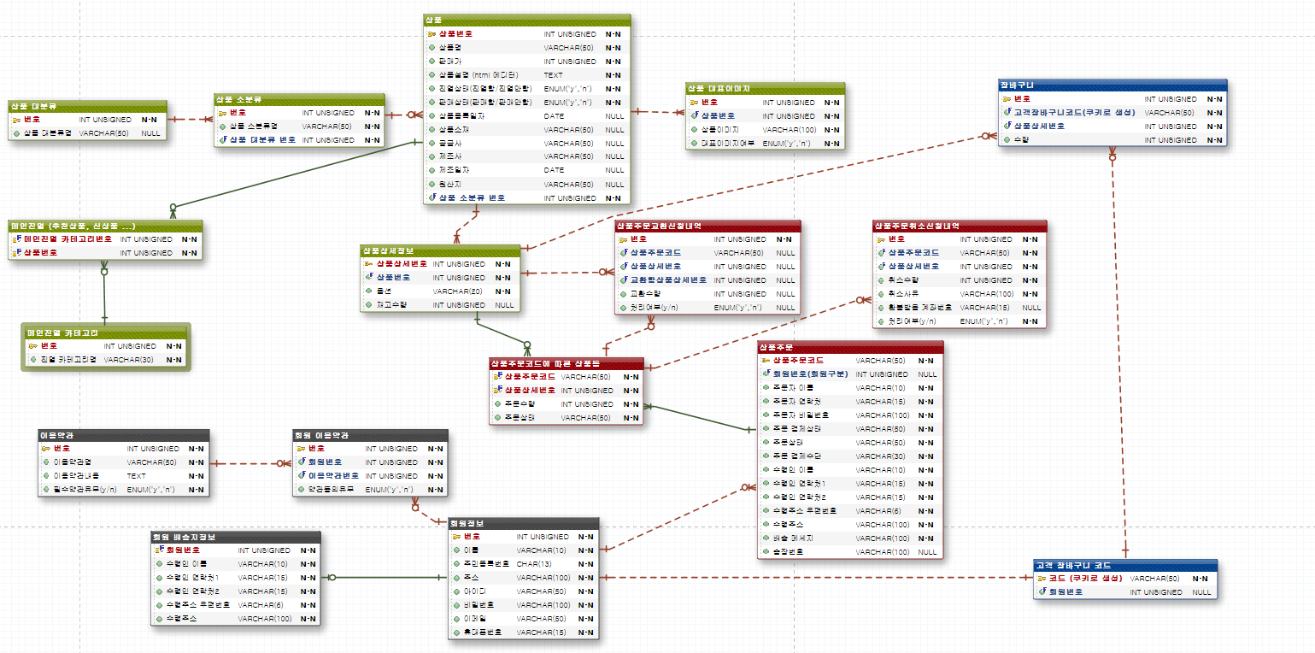
비트 1차
과제

